Slide 1
第 6 章 智能计算及其应用

Slide 2
第6章 智能计算及其应用
6.1 进化算法的产生与发展
6.2 基本遗传算法
6.3 遗传算法的改进算法
6.4 遗传算法的应用
6.5 群智能算法产生的背景
6.6 粒子群优化算法及其应用
6.7 蚁群算法及其应用

Slide 3
6.5 群智能算法产生的背景
群智能算法（swarm algorithms，SI）：受动物群体智能启发的算法。
群体智能：由简单个体组成的群落与环境以及个体之间的互动行为。
群智能算法包括：粒子群优化算法、蚁群算法、蜂群算法、……

Slide 4
6.5 群智能算法产生的背景

Slide 5
第6章 智能计算及其应用
6.1 进化算法的产生与发展
6.2 基本遗传算法
6.3 遗传算法的改进算法
6.4 遗传算法的应用
6.5 群智能算法产生的背景
6.6 粒子群优化算法及其应用
6.7 蚁群算法及其应用

Slide 6
6.6 粒子群优化算法及其应用
产生背景
粒子群优化（Particle Swarm Optimization, PSO）算法是由美国普渡大学的Kennedy和Eberhart于1995年提出，它的基本概念源于对鸟群觅食行为的研究。

Slide 7
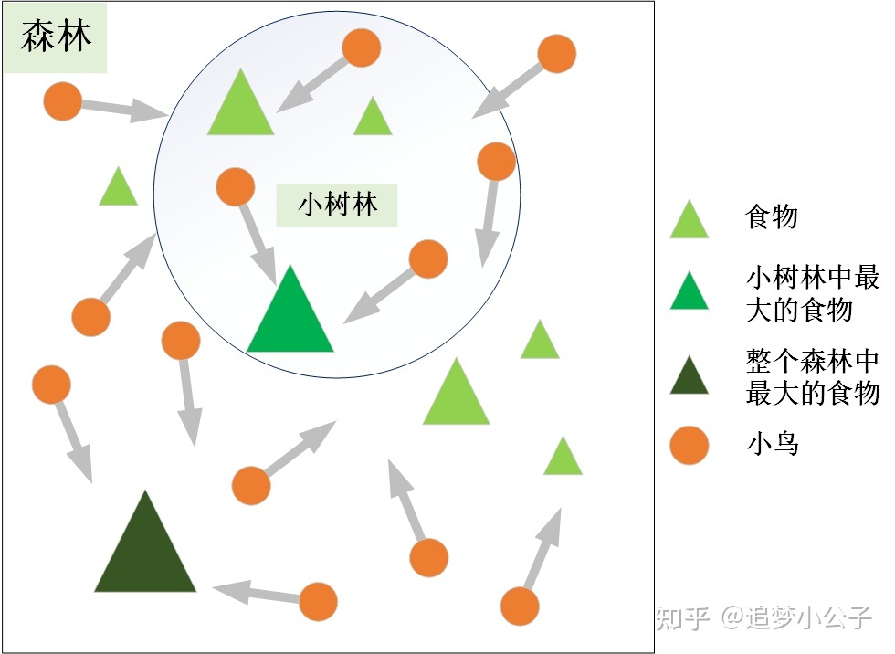
6.6 粒子群优化算法及其应用
鸟群觅食。鸟群在森林中随机搜索食物，它们想要找到食物量最多的位置。但是所有的鸟都不知道食物具体在哪个位置，只能感受到食物大概在哪个方向。每只鸟沿着自己判定的方向进行搜索，并在搜索的过程中记录自己曾经找到过食物且量最多的位置，同时所有的鸟都共享自己每一次发现食物的位置以及食物的量，这样鸟群就知道当前在哪个位置食物的量最多。在搜索的过程中每只鸟都会根据自己记忆中食物量最多的位置和当前鸟群记录的食物量最多的位置调整自己接下来搜索的方向。鸟群经过一段时间的搜索后就可以找到森林中哪个位置的食物量最多（全局最优解）。

Slide 8
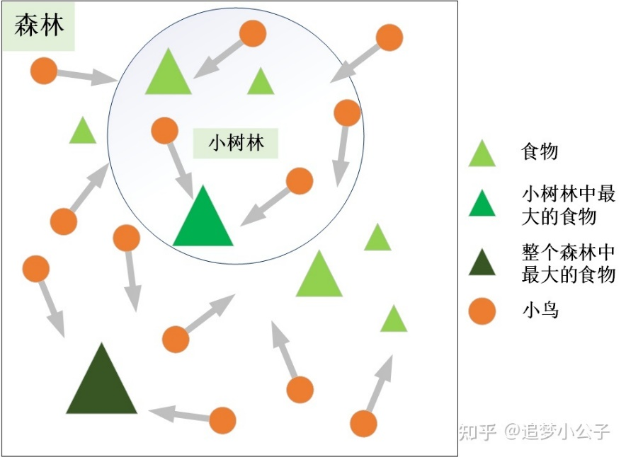
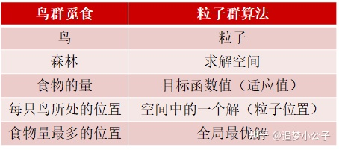
6.6.1 粒子群优化算法的基本原理
PSO基本原理(数学模型)--抽象成粒子
每个优化问题的解都是搜索空间中的一只鸟，我们称之为“粒子”。（将每个个体看作n维搜索空间中一个没有体积质量的粒子）。食物（最多）的位置也就是问题的最优解。所有的粒子都有一个由被优化的函数决定的适应值，每个粒子还有一个速度决定他们飞翔的方向和距离。然后粒子们就追随当前的最优粒子在解空间中搜索。

Slide 9
6.6.1 粒子群优化算法的基本原理
PSO基本原理(数学模型)--抽象成粒子
每个优化问题的解都是搜索空间中的一只鸟，我们称之为“粒子”。（将每个个体看作n维搜索空间中一个没有体积质量的粒子）。食物（最多）的位置也就是问题的最优解。所有的粒子都有一个由被优化的函数决定的适应值，每个粒子还有一个速度决定他们飞翔的方向和距离。然后粒子们就追随当前的最优粒子在解空间中搜索。
PSO基本原理--更新
初始化一群随机粒子(随机解)，然后通过迭代找到最优解，在每一次叠代中，粒子通过跟踪两个“极值”来更新自己。第一个就是粒子本身所找到的最优解，即个体极值，另一个极值是整个种群找到的最优解，即全局极值。

Slide 10
6.6.1 粒子群优化算法的基本原理
算法定义
在n 维连续搜索空间中，对粒子群中的第i (i=1, 2, …, m)个粒子进行定义：
● ：表示搜索空间中粒子的当前位置。
● ：表示该粒子至今所获得的具有最优适应度 的位置。
● ：表示该粒子的搜索方向。

Slide 11
6.6.1 粒子群优化算法的基本原理
每个粒子经历过的最优位置（pbest）记为 ，群体经历过的最优位置(gbest)记为 ，则基本的PSO算法为：
——（6.20a）
——（6.20b）
其中，ω 是惯性权重因子。ϕ₁ ，ϕ₂ 是加速度常数，均为非负值。 和 为[0, a₁]、[0, a₂]范围内的具有均匀分布的随机数，a₁ 与 a₂ 为相应的控制参数。

Slide 12
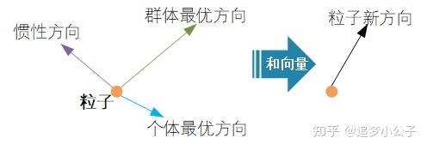
6.6.1 粒子群优化算法的基本原理
粒子下一步迭代的移动方向=惯性方向+个体最优方向+群体最优方向
第1部分(惯性部分)是粒子在前一时刻的速度；
第2部分为个体“认知”分量，表示粒子本身的思考，将现有的位置和曾经经历过的最优位置相比。
第3部分是群体“社会(social)”分量，表示粒子间的信息共享与相互合作。
ϕ₁，ϕ₂分别控制个体认知分量和群体社会分量相对贡献的学习率
rand()随机系数增加搜索方向的随机性和算法多样性。

Slide 13
6.6.1 粒子群优化算法的基本原理
基于学习率 ， ，
Kennedy给出以下4种类型的PSO模型：
若 ϕ₁ > 0，ϕ₂ > 0，则称该算法为PSO全模型。
若 ϕ₁ > 0，ϕ₂ ₌ 0，则称该算法为PSO认知模型。
若 ϕ₁ ₌ 0，ϕ₂ > 0，则称该算法为PSO社会模型。
若 ϕ₁ ₌ 0，ϕ₂ > 0且g ≠ i，则称该算法为PSO无私模型。

Slide 14
6.6.2 粒子群优化算法的基本流程
粒子群优化算法的流程：
（1）初始化每个粒子。在允许范围内随机设置每个粒 子的初始位置和速度。
（2）评价每个粒子的适应度。计算每个粒子的目标函数。
（3）设置每个粒子经历过的最好位置 。对每个粒子，将其适应度与其经历过的最好位置 进行比较，如果优于 ，则将其作为该粒子的最好位置 。

Slide 15
6.6.2 粒子群优化算法的基本流程
粒子群优化算法的流程：
（4）设置全局最优值 。对每个粒子，将其适应度与群体经历过的最好位置 进行比较，如果优于 ，则将其作为当前群体的最好位置 。
（5）更新粒子的速度和位置。根据式（6.20）更新粒子的速度和位置。
（6）检查终止条件。如果未达到设定条件（预设误差或者迭代的次数），则返回第（2）步。

Slide 16
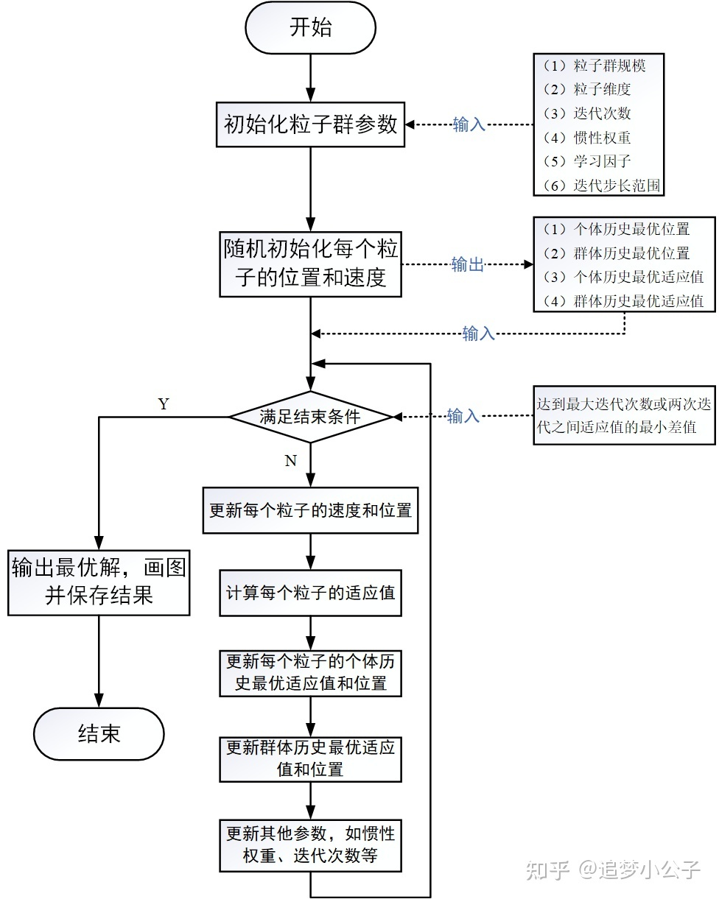
6.6.1 粒子群优化算法流程图
6.6.2 粒子群优化算法的基本流程

Slide 17
6.6.3 粒子群优化算法的参数分析
PSO算法的参数
包括：群体规模m，惯性权重ω，加速度ϕ₁，ϕ₂，最大速度Vmax， 最大代数Gmax。
（1）最大速度Vmax
对速度v_{i}，算法中有最大速度Vmax作为限制，如果当前粒子的某维速度大于最大速度Vmax，则该维的速度就被限制为最大速度Vmax。
（2）权重因子
3个权重因子：惯性权重ω，加速度ϕ₁，ϕ₂ 。

Slide 18
6.6.3 粒子群优化算法的参数分析
2. 位置更新方程中各部分的影响
（1）只有第1部分，即 ϕ₁=ϕ₂=0
粒子将一直以当前的速度飞行，直到达边界。
由于它只能搜索有限的区域，所以很难找到好解。

Slide 19
6.6.3 粒子群优化算法的参数分析
2. 位置更新方程中各部分的影响
（2）没有第1部分，即 ω =0
速度只取决于粒子当前位置和其历史最好位置P_{i} 和 P_{g}，速度本身没有记忆性。

Slide 20
6.6.3 粒子群优化算法的参数分析
（3）没有第2部分，即 ϕ₁=0
粒子没有认知能力，也就是“只有社会模型”。
在粒子的相互作用下，有能力达到新的搜索空间。但对复杂问题，容易陷入局部最优点。

Slide 21
6.6.3 粒子群优化算法的参数分析
（4）没有第3部分，即 ϕ₂=0
粒子间没有社会共享信息，也就是“只有认知”模型。
因为个体间没有交互，一个规模为M的群体等价于M个单个粒子的运行，因而得到最优解的机率非常小。

Slide 22
6.6.3 粒子群优化算法的参数分析
3. 参数设置
早期的实验：ω 固定为1.0，ϕ₁和ϕ₂固定为2.0，因此Vmax成为唯一需要调节的参数，通常设为每维变化范围10％~20%。Suganthan的实验表明，ϕ₁和ϕ₂ 为常数时可以得到较好的解，但不一定必须为2。
这些参数也可以通过模糊系统进行调节。Shi和Eberhart提出一个模糊系统来调节 ω。

Slide 23
6.6.4 粒子群优化算法应用领域
粒子群优化算法已在诸多领域得到应用，归纳如下：
（1）神经网络训练 （7）经济领域
（2）化工系统领域 （8）图像处理领域
（3）电力系统领域 （9）生物信息领域
（4）机械设计领域 （10）医学领域
（5）通讯领域 （11）运筹学领域
（6）机器人领域 ………….
图像处理领域：边缘检测、图像分割

Slide 24
6.6.5 PSO应用于训练神经网络
图像识别：这个例子使用分类问题的基准IRIS数据集(Iris是一种鸢尾属植物)。在数据记录中，每组数据包含Iris花的四种属性：萼片长度，萼片宽度，花瓣长度，和花瓣宽度，三种不同的花各有50组数据，这样总共有150组数据或模式。假设用3层的神经网络来做分类，有四个输入和三个输出，所以神经网络的输入层有4个节点，输出层有3个节点，假定隐含层有6个节点。
（1）初始化粒子。神经网络中有很多参数（节点数目），在这里我们只是来确定网络权重。粒子就表示神经网络的一组权重，应该是4*6+6*3=42个参数。权重的范围设定为[-100，100] 。
（2）确定适应函数。对于分类问题，把所有的数据送入神经网络，网络的权重由粒子的参数决定，记录所有的错误分类的数目作为那个粒子的适应值。
（3）循环终止条件。利用PSO训练神经网络以获得尽可能低的错误分类数目。
Notes:
PSO本身并没有很多的参数需要调整。所以在实验中只需要调整隐含层的节点数目和权重的范围以取得较好的分类效果。

Slide 25
6.6.5 PSO应用于训练神经网络
PSO参数设置
粒子数: 一般取20–40。
粒子的长度（维度）: 由优化问题决定, 就是问题解的长度。
粒子的范围: 由优化问题决定,每一维可设定不同的范围。
Vmax: 最大速度,决定粒子在一个循环中最大的移动距离。
学习因子: c1 和 c2 通常等于 2。
中止条件: 最大循环数以及最小错误要求。例如, 在上面的神经网络训练例子中, 最小错误可以设定为1个错误分类, 最大循环设定为2000, 这个中止条件由具体的问题确定。

Slide 26
6.6.6 粒子群算法优点
只有少数的参数需要调整
能加快速度收敛至最优解，对高维度优化问题，比遗传算法更快收敛于最优解 。（但是也会存在陷入局部最优解的问题）。
算法简单易实现。

Slide 27
第6章 智能计算及其应用
6.1 进化算法的产生与发展
6.2 基本遗传算法
6.3 遗传算法的改进算法
6.4 遗传算法的应用
6.5 群智能算法产生的背景
6.6 粒子群优化算法及其应用
6.7 蚁群算法及其应用

Slide 28
6.7 蚁群算法及其应用
产生背景
● 20世纪90年代初，意大利科学家Marco Dorigo等受蚂蚁觅食行为的启发，提出蚁群算法(Ant Colony Optimization，ACO)。
● 一种应用于组合优化问题的启发式搜索算法。
● 在解决离散组合优化方面具有良好的性能。

Slide 29
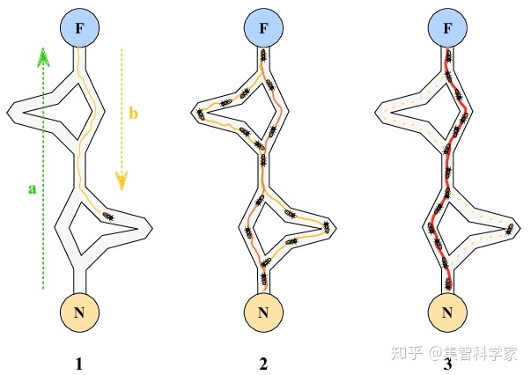
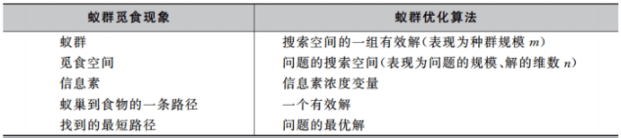
6.7.1 蚁群算法基本思想
基本思想
蚂蚁在经过的路径上会释放一种气味记号，即信息素。后到的蚂蚁会沿着信息素浓度较高的路径行走。在所有可能的路径中，由于往返最短路径花的时间少，通过频率高，所以信息素浓度高。这又会吸引更多蚂蚁走这条路径，形成正反馈。一段时间后，整个蚁群就会沿着最短路径到达食物了。

Slide 30
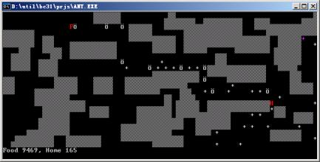
6.7.1 蚁群算法基本思想
基本思想
● 信息素跟踪：按照一定的概率沿着信息素较强的路径觅食。
● 信息素遗留：在走过的路上会释放信息素，使得在一定范围内的其他蚂蚁能够觉察到并由此影响它们的行为。

Slide 31
6.7.1 蚁群算法基本思想
基本要素：
（1）环境：有障碍物、有其他蚂蚁、有信息素。
（2）觅食规则：范围内寻找是否有食物，否则看是否有信息素，每只蚂蚁都会以小概率犯错。
（3）移动规则：都朝信息素最多的方向移动，无信息素则继续朝原方向移动，且有随机的小的扰动，有记忆性。
（4）避障规则：移动的方向如有障碍物挡住，蚂蚁会随机选择另一个方向。
（5）信息素规则：越靠近食物播撒的信息素越多，越离开食物播撒的信息素越少。

Slide 32
6.7.2 基本蚁群算法模型
蚁群优化算法的第一个应用是著名的旅行商问题。
旅行商问题（Traveling Salesman Problem，TSP）：
在寻求单一旅行者由起点出发，通过所有给定的需求点之后，最后再回到原点的最小路径成本。
蚂蚁搜索食物的过程 ：
通过个体之间的信息交流与相互协作最终找到从蚁穴到食物源的最短路径。
旅行商问题
蚁群系统模型
阐明

Slide 33
6.7.2 基本蚁群算法模型
蚁群优化算法的第一个应用是著名的旅行商问题。
旅行商问题（Traveling Salesman Problem，TSP）：
在寻求单一旅行者由起点出发，通过所有给定的需求点之后，最后再回到原点的最小路径成本。
蚂蚁搜索食物的过程 ：
通过个体之间的信息交流与相互协作最终找到从蚁穴到食物源的最短路径。
旅行商问题
蚁群系统模型
阐明

Slide 34
6.7.2 基本蚁群算法模型
n 城市的数量
m 是蚁群中蚂蚁的数量
表示元素(城市) 和元素(城市) 之间的距离
表示能见度，称为启发信息函数，等于距离
的倒数，即
表示t时刻位于城市x的蚂蚁的个数，
表示t时刻在xy连线上残留的信息素，初始时
刻各条路径上的信息素相等即
蚂蚁k在运动过程中，根据各条路径上的信息素决定转移方向。
蚁群系统的模型

Slide 35
6.7.2 基本蚁群算法模型
蚁群系统的模型
表示在t时刻蚂蚁 k 选择从元素(城市) x 转移到元素(城市) y 的概率，也称为随机比例规则。
信息素
共同决定
局部启发信息
Notes:
艾塔

Slide 36
6.7.2 基本蚁群算法模型
表示如下：
（6.22）
其中：
表示蚂蚁k下一步允许选择的城市
记录蚂蚁k当前所走过的城市
α 是信息素启发式因子，表示轨迹的相对重要性

Slide 37
6.7.2 基本蚁群算法模型
表示如下：
（6.22）
其中：
α 值越大 | 该蚂蚁越倾向于选择其它蚂蚁经过的路径，该状态转 移概率越接近于贪婪规则。
当 α = 0时 | 不再考虑信息素水平，算法就成为有多重起点的随机 贪婪算法。
当 β = 0时 | 算法就成为纯粹的正反馈的启发式算法。

Slide 38
6.7.2 基本蚁群算法模型
用参数1-ρ表示信息素消逝程度（ ρ 为0~1的常数），蚂蚁完成一次循环，各路径上信息素浓度消散规则为：
（6.23）
蚁群的信息素浓度更新规则为：
（6.24）
M. Dorigo给出 的三种不同模型
Notes:
肉

Slide 39
6.7.3 蚁群算法的参数选择
信息素启发因子α
反映了蚁群在路径搜索中随机性因素作用的强度；
α 值越大，蚂蚁选择以前走过的路径的可能性越大，搜索的随机性减弱；
当α 过大时会使蚁群的搜索过早陷于局部最优。
期望值启发式因子β
反映了蚁群在路径搜索中先验性、确定性因素作用的强度；
β 值越大，蚂蚁在某个局部点上选择局部最短路径的可能性越大；
虽然搜索的收敛速度得以加快，但蚁群在最优路径的搜索过程中随机性
减弱，易于陷入局部最优。

Slide 40
6.7.3 蚁群算法的参数选择
信息素挥发度1-ρ
当要处理的问题规模比较大时，会使那些从来未被搜索到的路径(可行解)上的信息量减小到接近于0，因而降低了算法的全局搜索能力；
而且当1-ρ 过大时，以前搜索过的路径被再次选择的可能性过大，也会影响到算法的随机性能和全局搜索能力；
反之，通过减小信息素挥发度 1-ρ 虽然可以提高算法的随机性能和全局搜索能力，但又会使算法的收敛速度降低。
信息素挥发度1-ρ
信息素启发因子α
期望值启发式因子β

Slide 41


Introduction of Artificial Intelligence
THE END

